Slide 1

塞依科技
SAP解决方案引领者

Slide 2
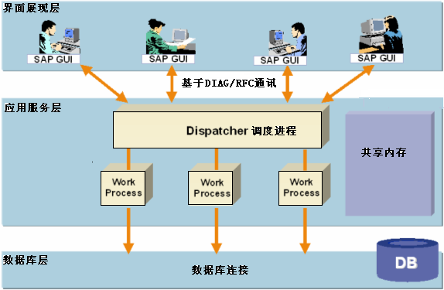
SAP R/3系统基础知识
SAP R/3系统三层架构

Slide 3
SAP R/3系统概述
SAP R/3中的S代表系统（Systems），A代表应用软件（Applications），P代表产品（Products）。R/3意味着这是SAP软件第三次发布的版本。用一句话来概括，SAPR/3是SAP公司开发的客户机/服务器环境下的套装软件，可用于处理一个公司中几乎所有的经营管理任务，常见的诸如发票支付、生产资源的管理、财务控制等等都包含在其中。

Slide 4
SAP R/3系统概述
SAPR/3系统功能模块化的性能特点
SAPR/3运用应用程序模块（通常简称为“模块”）来处理上述任务。这些模块常用其英文字母来命名。比如，SD表示销售（Sales）和分发（Distribution），MM表示物料管理（Materials Management）
CO表示控制（Controlling）。

Slide 5
SAP R/3系统概述
诸多模块分成三大类：物流（Logistics）、财务（Accounting）与人力资源（HumanResources）。比如物料管理（MM）在“物流”类中，控制（CO）是“财务”类的一个模块。它们相互协作，共同作用，来处理公司中的经营管理任务。

Slide 6
SAP R/3系统概述
R/3各模块使用共同的数据库工作。这就是说，由一个部门输入到系统中的信息，所有其他部门都会马上得到。比如说，财务部可以获得来自销售部的信息，生产计划部又可以获得来自财务部的会计信息。这样，每个部门使用的都是最新的信息。即使公司的部门之间存在着各种分割，这些信息仍然被各个模块共享使用。

Slide 7
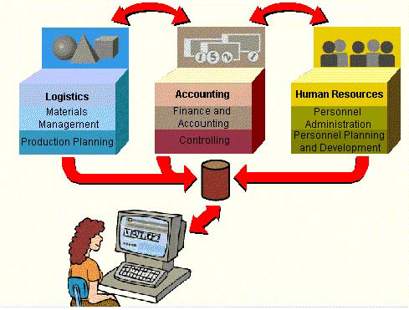
SAP R/3系统概述

Slide 8
SAP R/3系统概述
R/3系统之所以要保证高度的信息共享性，是因为R/3的设计开发人员认识到各种企业在实际运营中就是这样处理事务的。。举例来说明，有一份订单键入到系统中，订单中包含的全部新信息都被写进数据库。

Slide 9
SAP R/3系统概述
“物流”类模块需要这些信息来安排订单上指定产品的生产，“财务” 类模块要处理原材料款项的支付和发票的签发，“人力资源”类模块则需要这些信息来作出人力的安排。

Slide 10
SAP R/3系统概述
SAP R/3系统内部结构剖析与实例研究一个例子 ：下面，我们将跟踪一制鞋企业的业务流程，看SAP R/3是以何种方式得到运用的。我们会看到，在每一个阶段，从最初的订货到最后的发货以及开票，R/3各模块是如何相互协作来支持和控制整个业务流程的。

Slide 11
SAP R/3系统概述
这个公司是一生产运动鞋的主要厂家。它希望能够增加在运动鞋市场上的占有率，所以发起了一场促销活动，宣传它生产的某种鞋，并允诺以优惠价出售。促销活动发起后不久，就收到了公司的一位潜在客户打来的电话，他想尽快买到4000双这种鞋子。

Slide 12
SAP R/3系统概述
公司得到此客户的详细信息后，就将其作为客户主记录（Customer MasterRecord）输入“销售与分发”模块（SD）的数据库中。所谓客户主记录，其中存储的是该公司与此客户的业务关系，包含如下条目：地址、付款方式、以往的销售记录和客户所在公司的代码等等。

Slide 13
SAP R/3系统概述
这些信息输入SD模块后，就触发订单处理流程。首先，给该客户生成一份报价单，包括价格、数量、交货期和该报价单的有效期等信息。报价单发出几天后，公司收到了一份书面订单。现在可以输入这份订单了。订单的大部分的信息可以从客户主记录取得，因而无需重新输入。

Slide 14
SAP R/3系统概述
订单输入完毕后，整个订货信息就被保存下来，由R/3系统自动给它分配一个订单编号。一旦订单被确认并赋予了一个订单号，订单信息就从SD模块传送到“物料管理”模块（MM）和“生产计划”模块（PP），以便开始这批鞋的生产。

Slide 15
SAP R/3系统概述
MM模块从SD模块收到计划发送这4000双鞋的信息后，首先检查数据库中保存的库存信息，看当前可以提供的产成品数目。经查询，得知仓库中只有1000双这种鞋子。显然，要满足客户订单，还要生产3000双鞋子。于是，MM模块把仓库中现有的鞋和原料预留下来，再向公司的供应商去定购原料的不足部分。

Slide 16
SAP R/3系统概述
。当供应商将原料运到以后，仓库管理员便把这批到货的详细信息输入MM模块来更新库存信息。MM模块还能提供发票核查的功能，用来检查供应商开出的发票上记载的货项确实是公司定购的，并核实价格的正确性。经过核查的这些信息又被传送给“财务会计”模块（FI），由其决定付款方式并安排给供应商付款。

Slide 17
SAP R/3系统概述
MM模块进行处理的同时，“生产计划”模块（PP）在为这批鞋的生产安排机器设备。它计算出为达到订单要求所需的机器工时。当PP模块为能按期交这笔货而制定机器使用计划时，发现需要推迟一台机器的维修。这个信息被送往“工厂维护”模块（PM），以作相应调整。

Slide 18
SAP R/3系统概述
PP模块同时计算出人力工时，传送给“人事管理”模块（PA），由它来计算员工的工资。“质量管理”模块（QM）为保证产品质量而制定的一系列检测措施，则贯穿于整个生产过程中。当生产和测试都完成以后，最终可供货数目回送给MM和SD模块。

Slide 19
SAP R/3系统概述
MM模块将生产好的产品计入库存。SD模块自动准备好装运单据，并安排把这批鞋子运送给那个客户。

Slide 20
SAP R/3系统概述
在整个过程中，所有与财务有关的信息都从物流类模块送至FI模块。当FI模块被告知货物已发运时，它生成最终的销货发票。当客户付清货款后，FI模块更新总帐科目和客户数据库。

Slide 21
SAP R/3系统概述
“控制”模块（CO）一直监控着来自物流类和人力资源类模块的信息。比如说，它使用这些信息来修改MM和PP等模块的配置，以便改进将来的生产流程处理。同时，CO模块提供一份整个生产流程的成本分析，可以用来指导销售部门将来的报价。直到这时，才算是完成了这批4000双鞋子订单的全部处理。

Slide 22
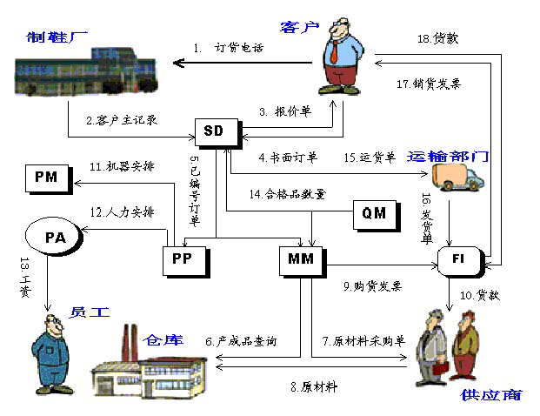
SAP R/3系统概述

Slide 23

谢谢欣赏！

